Slide 1
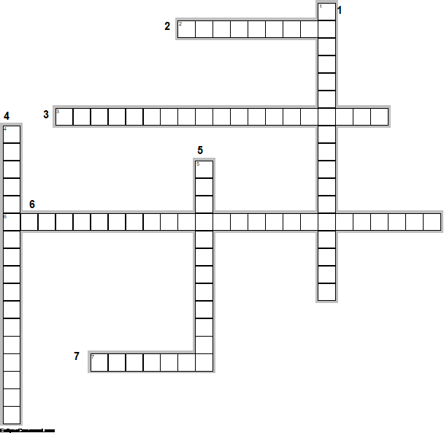
Solución de Controversias Capítulo XX TLCAN
UNIDAD 10
ACTIVIDAD 1
Horizontales
2. Vía de solución contenida en el capítulo XX artículo 2022 del TLCAN
3. La Sección C del artículo 2019 del TLCAN da solución a los
6. En el Capítulo XX encontramos las bases para la:
7. Cualquier entidad constituida u organizada conforme al derecho aplicable.
Verticales
1. Pueden promover la vía administrativa interna
4. Considerada propiedad de una Parte, o bajo el control de la misma, mediante derechos de dominio.
5. Cuando no se logre dar solución al conflicto a través de la cooperación

Slide 2
Acuerdo de Asociación Económica de la Comunidad Europea
UNIDAD 10
ACTIVIDAD 2
Instrucciones: De lectura a los 310 a 316 del Tomo 2 del libro de Mansilla y Mejía y revisa el documento Acuerdo de asociación económica, concertación política y cooperación entre la comunidad europea y sus estados miembros, por una parte y los Estados Unidos Mexicanos, disponible en: http://eeas.europa.eu/delegations/mexico/documents/eu_mexico/acuerdo97_es.pdf Elabore la siguiente tabla:
Medios pacíficos
Buenos oficios: Reflexión de las partes que permite llegar a un acuerdo .
Conciliación
Medio jurídico
Arbitraje:
Tratado
México es parte desde:
Reservas
Mediación
Consulta

Slide 3
Acuerdo de Asociación Económica de la Comunidad Europea
UNIDAD 10
ACTIVIDAD 3
Instrucciones: De la lectura anterior, elabore un esquema que contenga el procedimiento del Arbitraje contenido en el Acuerdo de la Comunidad Europea.
Integración del panel
Acta de misión

